Slide 1
LIMBA ROMÂNĂ
Propoziția
Tipuri de propoziții
Enunțiativă
Interogativă
Exclamativă
Imperativă
Simplă • Dezvoltată

Slide 2

Ce este propoziția?
📖 DEFINIȚIE
Propoziția este o unitate gramaticală alcătuită din unul sau mai multe cuvinte care exprimă un gând complet și are întotdeauna un predicat.
✅
Exprimă un gând complet
✅
Conține obligatoriu un predicat
✅
Se termină cu semn de punctuație (. ! ?)
💡 Exemple:
✅
Începe întotdeauna cu literă mare
• Soarele strălucește.
• Vine primăvara!
• Unde mergi?
Structura: SUBIECT + PREDICAT + (complemente, atribute, circumstanțiale)

Slide 3
Propoziție simplă vs. propoziție dezvoltată
PROPOZIȚIE SIMPLĂ
PROPOZIȚIE DEZVOLTATĂ
Definiție
Definiție
Conține numai
subiect și predicat,
fără părți secundare.
Conține subiect, predicat
ȘI cel puțin o parte
de propoziție secundară.
VS
✏️ Exemple:
✏️ Exemple:
🔹 Câinele latră.
🔸 Câinele nostru latră tare.
🔹 Copilul doarme.
🔸 Micul copil doarme liniștit.
🔹 Ploaia cade.
🔸 Ploaia rece cade afară.
🔹 Mama gătește.
🔸 Mama mea gătește gustos.

Slide 4
Tipuri de propoziții după scopul comunicării
📢 ENUNȚIATIVĂ
❓ INTEROGATIVĂ
Exprimă o afirmație sau o negație.
Se termină cu PUNCT ( . )
Exprimă o întrebare directă.
Se termină cu SEMNUL ÎNTREBĂRII ( ? )
🟢 Afirmativă: confirmă ceva
Cuvinte interogative:
• Copiii se joacă în parc.
• Astăzi este soare.
• Merele sunt roșii.
Cine?
Ce?
Cum?
Când?
🔴 Negativă: neagă ceva
Unde?
De ce?
• Copiii nu se joacă acum.
• Nu am auzit nimic.
• Unde merge mama?
• De ce plângi?
• Cine a venit?
Cât?
Care?

Slide 5
Propoziția exclamativă și imperativă
❗ EXCLAMATIVĂ
📣 IMPERATIVĂ
Exprimă un sentiment puternic:
bucurie, surpriză, admirație, durere, teamă.
Se termină cu SEMNUL EXCLAMĂRII ( ! )
Exprimă un ordin, un îndemn,
o rugăminte sau un sfat.
Se termină cu . sau !
😄
😲
😍
😢
⚠️
Ordin:
Stai pe loc!
Bucurie
Surpriză
Admirație
Durere
🙏
Rugăminte:
Te rog, ajută-mă.
✏️ Exemple:
💪
Îndemn:
Hai, putem!
• Ce frumoasă este floarea!
• Bravo, ai reușit!
• Ce noroc am avut!
• Vai, m-am lovit!
🌟
Sfat:
Citește mai mult.

Slide 6
Propoziția principală și propoziția secundară
FRAZA = mai multe propoziții legate prin conjuncții, pronume relative sau juxtapunere
🏛️ PROPOZIȚIA PRINCIPALĂ (PP)
🔗 PROPOZIȚIA SECUNDARĂ (PS)
• Nu depinde de altă propoziție
• Depinde de propoziția principală
• Poate exista singură
• Nu poate exista singură
• Are sens deplin independent
• Este introdusă de: când, dacă,
că, să, care, care, deși...
• Poate fi regent pentru PS
• Îndeplinește rol de parte de vorbire
Exemplu: Mama gateste / cand vine acasa.
Exemplu: Mama gateste / cand vine acasa.
→ PP = Mama gateste
→ PS = cand vine acasa

Slide 7
Cum analizăm o propoziție?
Micuța fetiță cântă frumos un cântec vesel.
1
Tipul după formă:
2
Tipul după scop:
Propoziție DEZVOLTATĂ (are atribute și complement)
Propoziție ENUNȚIATIVĂ AFIRMATIVĂ → se termină cu punct (.)
3
Subiect:
4
Predicat:
fetiță (cine cântă?) — subiect simplu
cântă — predicat verbal (PV)
5
Atribut adjectival:
6
Complement de mod:
Micuța (ce fel de fetiță?) + vesel (ce fel de cântec?)
frumos (cum cântă?)
7
Complement direct:
cântec (ce cântă?)
💡 Reține: Ordinea analizei → TIP → SUBIECT → PREDICAT → ATRIBUT → COMPLEMENT → CIRCUMSTANȚIAL

Slide 8
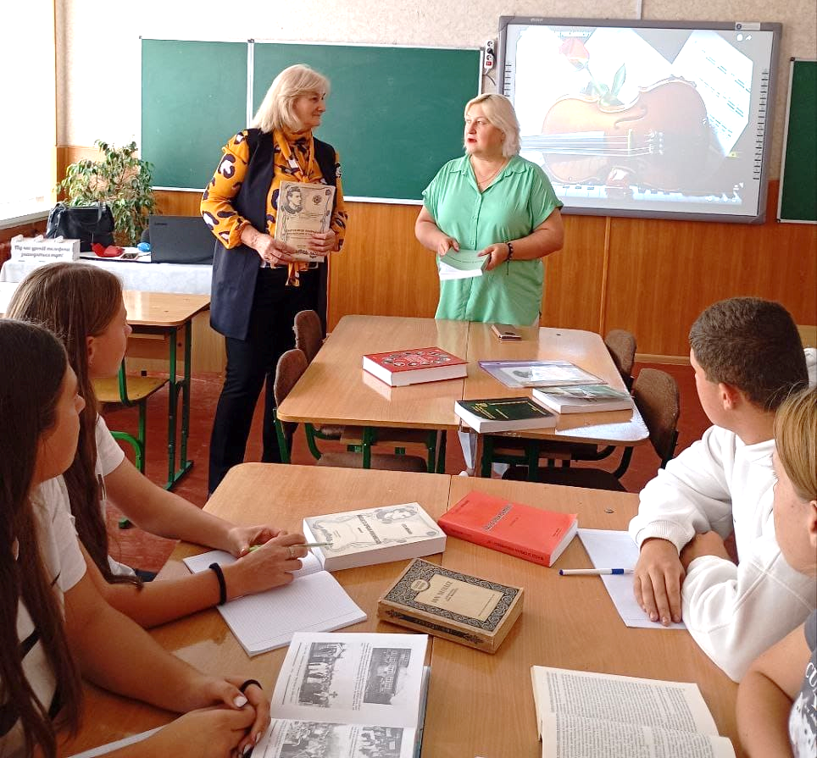
Semnele de punctuație ale propoziției
.
PUNCTUL
Copilul citește.
Tip: Enunțiativă
?
SEMNUL ÎNTREBĂRII
Ce faci acolo?
Tip: Interogativă
!
SEMNUL EXCLAMĂRII
Ce bine arată!
Tip: Exclamativă / Imperativă
...
PUNCTE DE SUSPENSIE
Dacă știam...
Tip: Propoziție neterminată

Slide 9
✏️ Exerciții practice
1. Identificați tipul fiecărei propoziții:
a) Elevii ascultă atent lecția. → ___________________
b) Ai văzut noua carte de citire? → ___________________
c) Ce minunat cântă privighetoarea! → ___________________
2. Transformați propoziția enunțiativă în interogativă și exclamativă:
Enunț: Astăzi este o zi frumoasă.
Interogativă: _______________________________ Exclamativă: _______________________________
3. Scrieți câte un exemplu pentru fiecare tip de propoziție:
Simplă: ___________________
Dezvoltată: ___________________
Imperativă: ___________________
Negativă: ___________________
4. Completați cu semnul de punctuație corect ( . ? ! ):
a) Vino imediat___ b) Unde ai fost___ c) Îmi place ciocolata___ d) Ce surpriză frumoasă___

Slide 10
🗺️ Schemă recapitulativă — Tipuri de propoziții
PROPOZIȚIA
DUPĂ FORMĂ
DUPĂ SCOP
ÎN FRAZĂ
• Simplă
(S + P)
• Dezvoltată
(S + P + părți secundare)
Enunțiativă (Afirm. / Neg.) → .
• Principală (PP)
– independentă
• Secundară (PS)
– dependentă de PP
Interogativă → ?
Exclamativă → !
Imperativă → . / !
📌 Reține: Orice propoziție are PREDICAT și se termină cu semn de punctuație!

